Slide 1
Од ,,олује”, преко акције, до знања
Фарадејев закон електромагнетне индукције

Slide 2
Фарадејев закон електромагнетне индукције
Час је одржан у одељењу I1 , Средње школе ,,17.септембар “ из Лајковца.
Наставник: Милена Кецман
Припрема за час
*Напомена: сви материјали и алати који су коришћени за реализацију часа, као и снимци са часова, су дати преко линкова у овој презентацији.

Slide 3
Уводни део часа:
Ученицима сам у Гугл учионици поставила кратак видео, и тест који су попунили само на основу онога што су видели и могли да закључе из видеа.
После решавања теста, поставила сам кратак писани текст на исту тему.

Slide 4
Средишњи део часа
Квиз
На основу одговора из попуњених упитника, у алату ВебВајтборд направила сам флипчарт са најчешћим одговорима, као и тачним одговорима који су још увек сакривени.
Ученици долазе на таблу и почиње квиз.
У току квиза, ученици се курсорима групишу на пољима са одговором за који мисле да је тачан.
Водим дискусију у причаоници и откривам поља са тачним одговорима.

Slide 5
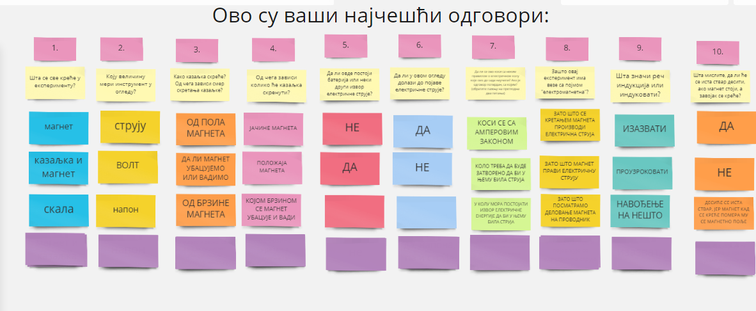
Како је изгледало погледајте овде.
Квиз:

Slide 6
Мапа ума
Ученици долазе на други део табле, где је делимично попуњена мапа ума. Појмове који недостају, ученици откривају заједно са наставником, водећи дискусију у причаоници. Наставник води и усмерава дискусију. Неке појмове откривају ученици, а неке наставник.

Slide 7
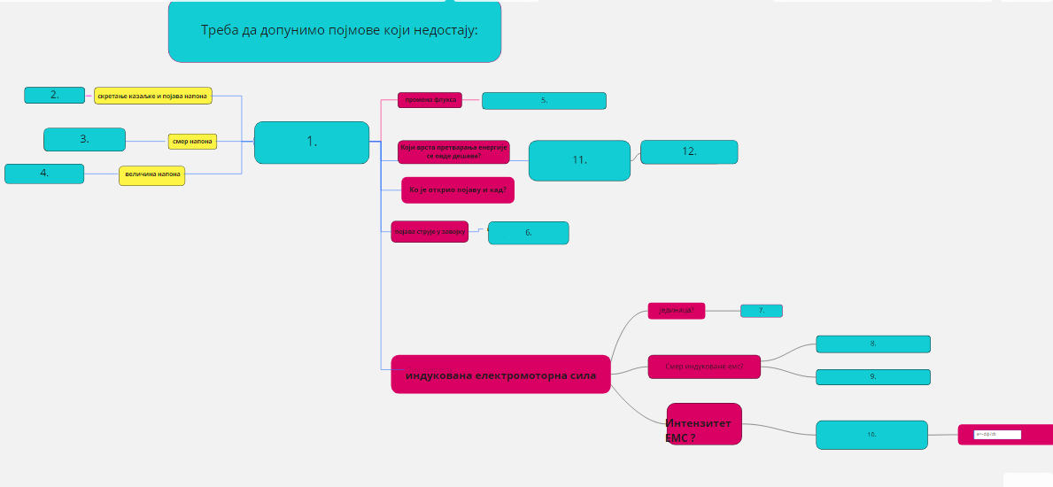
Недовршена мапа ума:
На часу је изгледало овако.

Slide 8
Завршни део часа
У причаоници укратко понављамо све појмове.
Упућујем ученике на тест знања у Гугл учионици и анкету о утисцима са овог часа.
Информишем их да ћу у Гугл учионицу поставити квиз и мапу ума које смо заједно направили на овом часу.

Slide 9
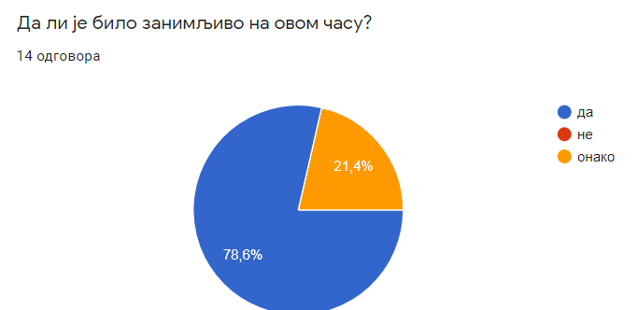
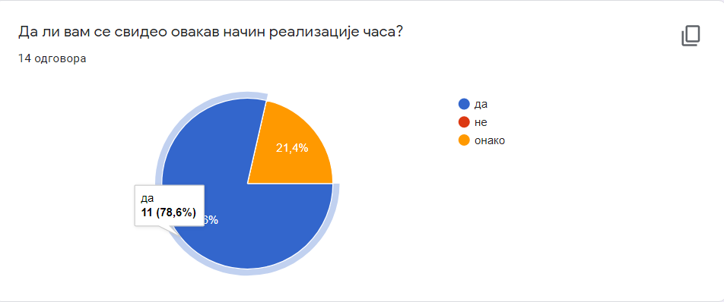
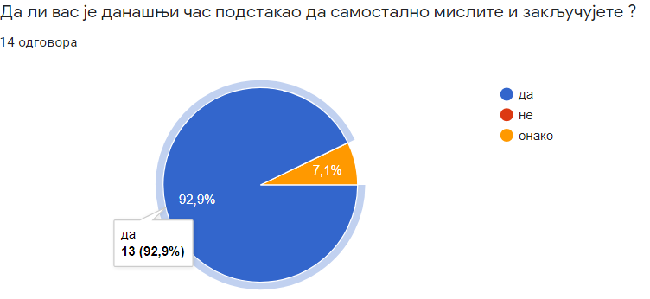
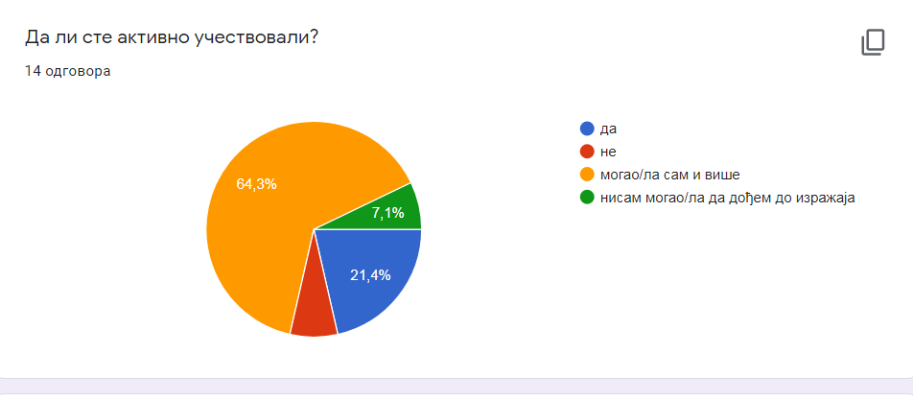
Неки од одговора:

Slide 10
Самоевалуација
Материјал је морао да буде ,,расут” у више домаћих задатака или објава, пошто сам га давала поступно.Чини ми се да то може да буде збуњујуће.
Проблем је контрола над таблом која се састојала из два дела на којима се радило, док је пажња усмерена на један део, могуће је да ученици нехотице промене нешто на другом делу-решава се са две различите табле.
Видео који су добили ученици је кратак (десетак секунди), али је у њему приказана суштина појаве. Имам утисак да је то било подстицајно за њих, јер су били ослобођени од “вишка”информација. Само су гледали и закључивали.

